Slide 1
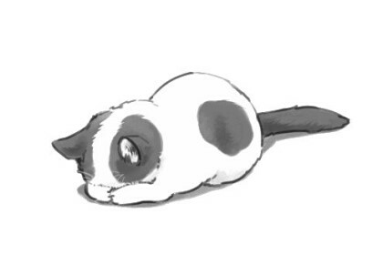
Copyrights ⓒ 2018 Taehoon

Slide 2
INTERNET
Copyrights ⓒ 2018 Taehoon
Notes:
전 세계에 있는 컴퓨터들이 이 네트워크를 통해 연결되서 파일과 데이터를 주고 받을 수 있는 전 세계에서 가장 거대한 네트워크

Slide 3
WEB
Copyrights ⓒ 2018 Taehoon
Notes:
HTML 이라는 프로그램 언어로 만들어진 웹페이지를 컴퓨터와 컴퓨터가 주고 받을 수 있도록 고안된 서비스

Slide 4
SERVER
Copyrights ⓒ 2018 Taehoon
Notes:
웹서버라는 소프트웨어가 설치되어 있는 컴퓨터를 서버

Slide 5
CLIENT
Copyrights ⓒ 2018 Taehoon
Notes:
웹브라우저라는 소프트웨어가 설치되어 있는 컴퓨터를 클라이언트

Slide 6





웹서버
웹브라우저
요청
응답
클라이언트
서버
웹페이지
Copyrights ⓒ 2018 Taehoon
Notes:
왼쪽은 우리가 잘 쓰는 컴퓨터.
오른쪽은 서버라는 컴퓨터.
생긴 것은 다르지만, 실제로 매커니즘은 거의 동일.
우리가 서버라고 하는 컴퓨터라고 하는 컴퓨터들은 안정성이 굉장히 중요하기에 부품이 조금 더 안정적인, 신뢰할 수 있는 부품을 쓰고 있긴 하지만, 노트북도 훌륭한 서버로서의 역할을 할 수 있는 컴퓨터.
둘다 서버, 클라이언트가 될 수 있음.
어떤 컴퓨터가 서버고, 어떤 컴퓨터가 클라이언트인가.
이것을 통해 알 수 있음.
웹브라우저라는 소프트웨어가 설치되어 있는 컴퓨터를 클라이언트
웹서버라는 소프트웨어가 설치되어 있는 컴퓨터를 서버
웹브라우저 주소창에 주소를 입력해서 엔터를 땅치면, 웹브라우저가 설치되어 있는 컴퓨터를 통해 그 주소에 해당하는 서버 컴퓨터에게 요청을 하게 됩니다. 우리가 알고 싶은 정보를 담고 있는 웹페이지를 요청하는 것.
그럼 서버 컴퓨터에서는 웹서버라는 소프트웨어가 설치되어 있어서 웹서버가 요청을 받아서 서버 컴퓨터에 저장되어 있는 웹페이지 문서를 읽어서 다시 클라이언트 컴퓨터에게 쏴주는데, 이 작업을 응답한다고 부릅니다.
즉, 클라이언트는 요청하고, 서버는 응답한다. 라는 관계로 인해서 요청하는 쪽을 클라이언트, 응답하는 쪽을 서버라고 부르는 것.
클라이언트가 고객이라면, 서버는 서비스업에 종사하는 분들 정도라 할 수 있겠죠.

Slide 7
HTML
Copyrights ⓒ 2018 Taehoon

Slide 8
링크와 태그 등을 통해
문서나 데이터의 구조를 명기하여
웹페이지를 만드는언어
Notes:
명기: 분명히 밝히어 적다

Slide 9
TAG
ELEMENT
ATTRIBUTE
Copyrights ⓒ 2018 Taehoon

Slide 10
태그
엘리먼트
속성
Copyrights ⓒ 2018 Taehoon

Slide 11
< />
strong
href
Copyrights ⓒ 2018 Taehoon

Slide 12
Tag_태그
Copyrights ⓒ 2018 Taehoon

Slide 13
시작 태그 <>
끝 태그 </>
Copyrights ⓒ 2018 Taehoon
Notes:
엘리먼트는 하나 또는 여러 개의 태그로 만들어짐.

Slide 14
Element_엘리먼트
Copyrights ⓒ 2018 Taehoon
Notes:
페이지 안에서 구조와 컨텐츠를 포함하는 객체를 정의하기 위한 지명자

Slide 15
html
body
strong
nav
address
span
div
h1
table
Copyrights ⓒ 2018 Taehoon

Slide 16
Atrribute_속성
Copyrights ⓒ 2018 Taehoon

Slide 17
id
class
href
src
target
Copyrights ⓒ 2018 Taehoon

Slide 18
HTML 구조
Copyrights ⓒ 2018 Taehoon

Slide 19
doctype
html
head
body
Copyrights ⓒ 2018 Taehoon
Notes:
doctype: html 표준안
html: html의 시작을 알리는 태그. 모든 html 문서는 이 태그를 포함해야 하며 lang 속성으로 기본언어를 설정함. head엘리먼트와 body엘리먼트를 포함한다.
head: 헤드 요소는 문서의 컨테이너입니다. 메타데이터를 설정. 메타데이터는 다음과 같은 문서 자체에 대한 정보입니다. 제목,, 작가, 스크립트 및 스타일시트를 포함할 수도 있습니다. 모든 문서에는 head태그가 포함됩니다.
body: 문서의 주요 내용을 나타냅니다.

Slide 20
doctype
Copyrights ⓒ 2018 Taehoon
Notes:
html 바깥쪽에 존재.
html의 문법이 아니기 때문.
이 doctype이 의미하는 것은 이 HTML문서가 어떤 표준안에 따라서 작성된 것인지를 웹브라우저가 이해할 수 있도록, 그리고 이 HTML코드를 작성하는 사람이 어떤 표준안에 따라 작성할 것인지를 알려주는 것.
사실 얘가 없어도 작동은 함.
하지만 작성한 코드가 정확하게 동작하기 위해서는 우리가 작성한 그 코드가 어떠한 HTML 표준에 따라서 작성된 것인지를 doctype을 통해서 명학하게 표현하는 것 중요.

Slide 21
HTML 5
<!DOCTYPE html>
HTML 4.01 Strict
<!DOCTYPE HTML PUBLIC "-//W3C//DTD HTML 4.01//EN" "http://www.w3.org/TR/html4/strict.dtd">
HTML 4.01 Transitional
<!DOCTYPE HTML PUBLIC "-//W3C//DTD HTML 4.01 Transitional//EN" "http://www.w3.org/TR/html4/loose.dtd">
HTML 4.01 Frameset
<!DOCTYPE HTML PUBLIC "-//W3C//DTD HTML 4.01 Frameset//EN" "http://www.w3.org/TR/html4/frameset.dtd">
XHTML 1.0 Strict
<!DOCTYPE html PUBLIC "-//W3C//DTD XHTML 1.0 Strict//EN" "http://www.w3.org/TR/xhtml1/DTD/xhtml1-strict.dtd">
XHTML 1.0 Transitional
<!DOCTYPE html PUBLIC "-//W3C//DTD XHTML 1.0 Transitional//EN" "http://www.w3.org/TR/xhtml1/DTD/xhtml1-transitional.dtd">
XHTML 1.0 Frameset
<!DOCTYPE html PUBLIC "-//W3C//DTD XHTML 1.0 Frameset//EN" "http://www.w3.org/TR/xhtml1/DTD/xhtml1-frameset.dtd">
XHTML 1.1
<!DOCTYPE html PUBLIC "-//W3C//DTD XHTML 1.1//EN" http://www.w3.org/TR/xhtml11/DTD/xhtml11.dtd>
Copyrights ⓒ 2018 Taehoon
Notes:
여러가지 HTMl표준안들이 이렇게 존재.
그리고 각각의 표준안에 따라서 그 HTML 태그들이 달라짐.
그렇기 때문에 만약에 XHTML 1.1의 표준안에 따라 작성했다면 이렇게 생긴 doctype을 다 적어야함.
하지만 HTML5에 맞게 작성했다면 이렇게 생긴 doctype을 작성하시면 웹브라우저는 저 doctype을 보고 아 이 웹페이지는 HTML5을 준수하고 있는 HTML코드니까 HTML5에 표준안에 따라서 해석해서 동작하면 되겠구나 라고 생각하게 됨
이게 바로 doctype라고 하는 것이고, 바로 지금 보시는 이 doctpye들이 어떻게 보면 웹의 변천사를 보여주면서, 웹이라는 것은 또 그중에서 HTML이라는 것은 고정되어 있는 형태로 머물러있는 것이 아니라 이 세월의 요구에 따라 그리고 시대의 요구에 따라 끊임없이 변화 또 개선 발전되고 있다는 것을 알 수 있는 부분이기도 한 것이죠.
마지막으로 우리는 HTML5를 표준으로 작성하고 있다는 것을 알 수 있음.

Slide 22
누가 만들었을까?
Copyrights ⓒ 2018 Taehoon
Notes:
HTML을 처음 만든 사람은 팀버너스리
HTML이 굉장히 중요한 언어가 되면서 어떤 개인에 의해서만 관리되는 것은 한계에 도달.
그래서 HTML을 체계적으로 발전시키기 위한 기구가 출범

Slide 23
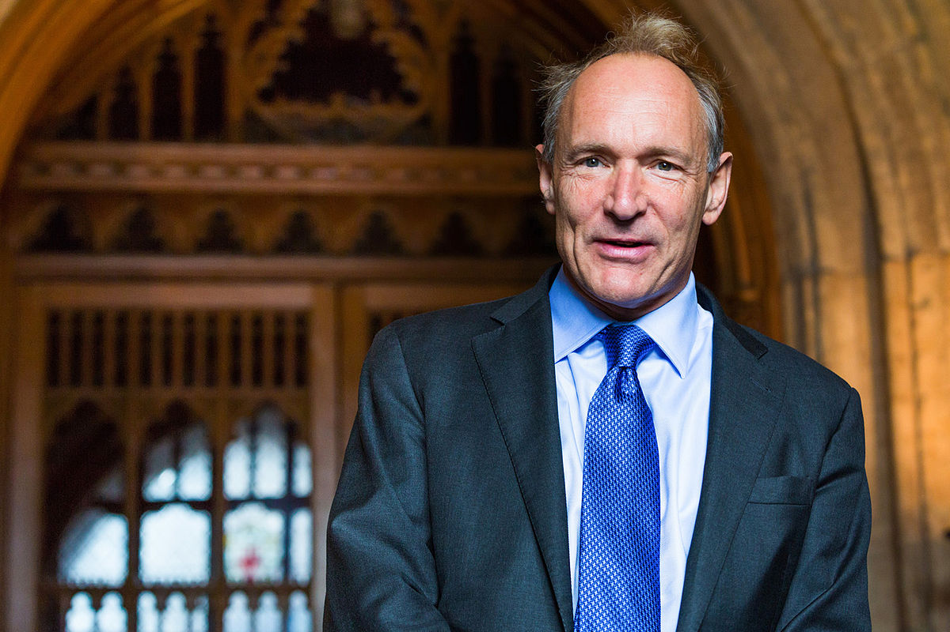
Google
Apple
MS
w3c
Samsuang
…
Notes:
바로 w3c 국제기구.
World Wide Web 그래서 W가 3개죠. 컨소시엄이라는 곳에서 HTML의 표준을 정의.
표준을 정의한다라는 것은 쉽게 생각해서 이 HTMl의 여러가지 태그들 중 필요하거나 필요하지 않은 태그들, 그리고 시대의 변화에 따라 요구에 의해서 새롭게 추가되는 태그들이 있음.
이러한 것들을 관장하는 역할을 하는 곳이 w3c 국제기구.
그런데 재미있는 것은 이 국제기구에 의장이 바로 팀버너스리.
즉 HTML의 창시자이면서 현재까지도 HTML에 대한 가장 큰 영향력을 행사하고 있는 분이 팀버너스리.
하지만 이제는 이분의 개인적인 작업이 아니기 때문에 여러 주체들이 대립하면서 웹을 자신에게 유리한 형태로 발전시키기 위해서 끊임없이 경쟁하고 노력함.
바로 그러한 역할을 하는 집단을 우리가 w3c에서는 멤버하고 함.
구글, 애플, MS, 삼성, 그리고 기타 등등의 수많은 회사들이 바로 w3c멤버로 참석하면서 이 웹이라는 것을 발전시키는데 공헌하기도 하고 그리고 자사의 이익들 위해서 경쟁하기도 하면서 HTML이 발전해가고 있음.

Slide 24
Tag Reference
Copyrights ⓒ 2018 Taehoon
Notes:
HTML의 문법은 거의 80~90%을 설명. 이만큼 HTML의 문법은 아주 경량.
하지만 저희가 공부한 태그는 생각보다 많지 않습니다. 이것보다는 훨씬 많지만 100~200개인데 그정도밖에 안되는 태그들이 있습니다.
제가 아까 말씀드렸던 문법이라는 것, 그리고 태그라는게 있으면, 이 태그들은 영어로 치면 영단어정도. 태그들을 잘 알고 있으면, HTML 코딩을 잘 할 수 있는 사람이 된다고 생각함.
실제로 우리가 코딩할때는 모르는 것은 찾아봐야함. 그렇게 찾다찾다보면 자신에게 최적화된 사전이 만들어짐. 그래서 여러분들이 HTML을 익히는 좋은 방법은 어떤 태그가 있는지만 알면 됩니다. 그리고 실제로 그 태그가 필요할 때는 검색해서 연구하면 됨. 여기 Tag Reference라고 적어놨는데 HTML사전을 소개하려고 가져온 것
Reference가 붙어있으면 프로그래밍에서는 말하자면 영단어 사전정도로 보면 됨. 그래서 여러분들이 사전, 여러가지 명령어들에 대한 사전들이 필요하다면 reference라는 이름으로 검색하면 정보가 나옴.
12차시만, 앞으로 10차시가 남았는데 이 수업이 끝나고 웹공부를 안해도 되요. 하지만 하게 된다면, 결국 혼자 할 수 밖에 없는 상황이 오게 될거에요. 그래서 우리는 앞으로 검색이라는 것을 엄청나게 많이 쓸거에요.

Slide 25
http://dev.w3.org/html5/html-author/
http://opentutorials.org/course/1058/
https://www.advancedwebranking.com/html/
Copyrights ⓒ 2018 Taehoon
Notes:
위에는 w3c에서 정리해둔 html 태그 사전 (그냥 최강)
중간는 생활코딩 디자이너 리체님이 정리해둔 html 태그 사전 (한국어 최강이라 생각)
아래는 전세계 웹페이지에서 가장 많이 쓰이고 있는 태그들을 통계자료로 묶어둔 것.
전체적인 웹의 골격을 빠른 속도로 이해하는 것이 목표이기 때문에 html 태그를 모조리 안다고 좋은게 아님.

Slide 26
본질
Copyrights ⓒ 2018 Taehoon
Notes:
HTML의 본질은 무엇일까요?

Slide 27
정보
Copyrights ⓒ 2018 Taehoon
Notes:
정보라는 측면.
즉 어떠한 정보를 사람도 이해할 수 있고, 컴퓨터도 이해할 수 있게 태그라는 것을 이용해서 규정하고 정의하는 것이 바로 HTML의 궁극적인 목표.
그리고 바로 그런 궁극적인 목표에 HTML이 전념하게 하기 위해서
시각적이고 디자인을 할 때 사용되는 기능을 CSS라는 별도의 언어로 분가시키는 별도의 조치를 취함.
정적인 웹페이지를 동적으로 만들기 위해 javascript라는 별도의 언어로 분가시키는 별도의 조치를 취함.
우리 수업을 하면서 결국에 시간이 지남에 따라서 요기있는 내용들, 각론들은 다 잊어버릴 건데, 절대로 잃어버리지 않아야할 것, HTML이 정보라는 사실.
아직은 추상적인 얘가지만 기억하고, 여러가지 경험을 통해서 HTML이 정보라는 사실을 끊임없이 확인하면서 숙고하는 것이 앞으로 우리가 나아가야 할 방향.

Slide 28

Copyrights ⓒ 2018 Taehoon

